Slide 1
КЛИНИЧЕСКАЯ ТРАНСФУЗИОЛОГИЯ
Практические рекомендации

Slide 2
Оказание медицинской помощи по профилю «Трансфузиология»
1.Медицинская помощь по профилю "трансфузиология" оказывается с учетом стандартов медицинской помощи и на основе клинических рекомендаций.
2. Медицинская помощь по профилю "трансфузиология" оказывается медицинскими организациями и иными организациями, осуществляющими медицинскую деятельность, имеющими лицензию на осуществление медицинской деятельности, включая работы (услуги) по трансфузиологии (далее - медицинские организации).
Трансфузию назначает врач… прошедший обучение по дополнительным профессиональным программам повышения квалификации по вопросам оказания медицинской помощи по профилю «Трансфузиология» .
Трансфузии осуществляют медицинские работники, соответствующие квалификационным требованиям к медицинским и фармацевтическим работникам со средним медицинским и фармацевтическим образованием …прошедшие обучение по дополнительным профессиональным программам повышения квалификации по вопросам оказания медицинской помощи по профилю «Трансфузиология».
Приказ МЗ РФ от 28 октября 2020 года N 1170н

Slide 3
Федеральный закон №125 от 20.07.2012, ст.16
В каждой медицинской организации
создается кабинет переливания крови, который осуществляет получение, хранение, выдачу и контроль за использованием компонентов донорской крови

Slide 4
Штатные нормативы кабинета переливания крови (приложение №2 к приказу МЗ РФ 28.10.2020 г. 1170н)
№ п/п | Наименование должности | Количество трансфузий крови и ее компонентов, в год
 |  | Количество должностей, единиц
1. | Заведующий кабинетом-врач-трансфузиолог | 1,0
2. | Врач-трансфузиолог | 1,0 из расчета на 1500 трансфузий не более 2,0
3. | Медицинская сестра | 1,0 из расчета 750 трансфузий
4.. | Санитар | 1,0 из расчета на 1500 трансфузий

Slide 5
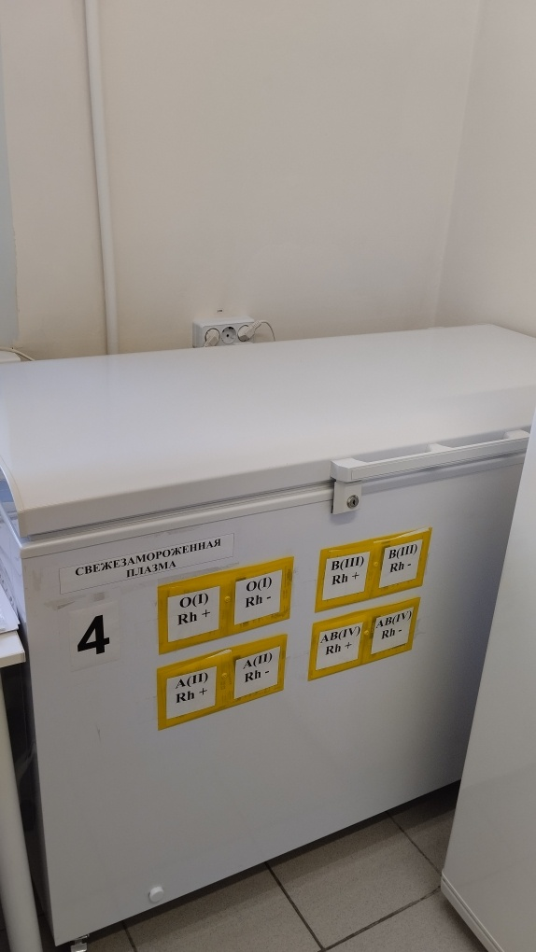
Оснащение кабинета переливания крови
Оснащение Кабинета осуществляется в соответствии со стандартом оснащения, предусмотренным приложением № 3 к Порядку оказания медицинской помощи населению по профилю "трансфузиология« (приказ МЗ РФ1170н от 28.10.2020 г.)

Slide 6
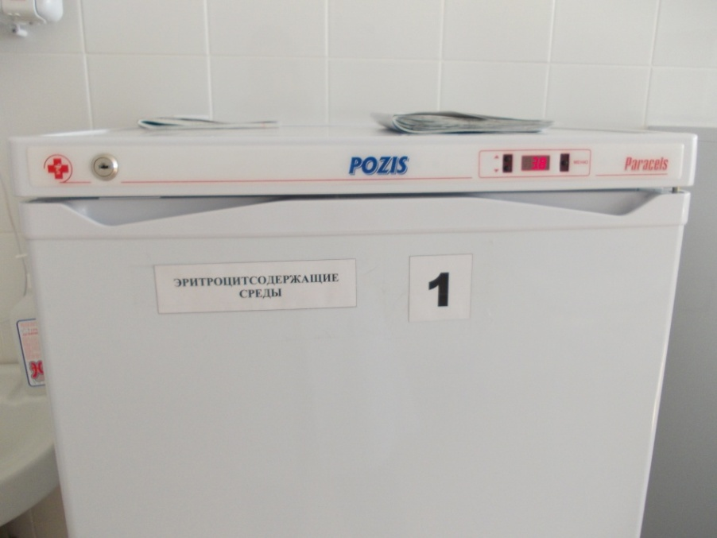
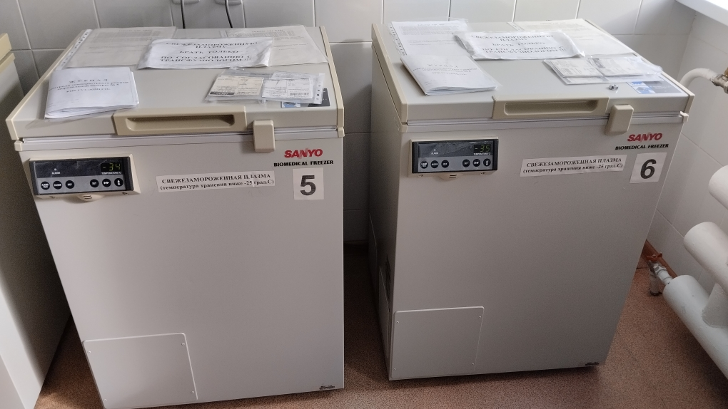
Кабинет переливания крови оснащается медицинским оборудованием

Slide 7
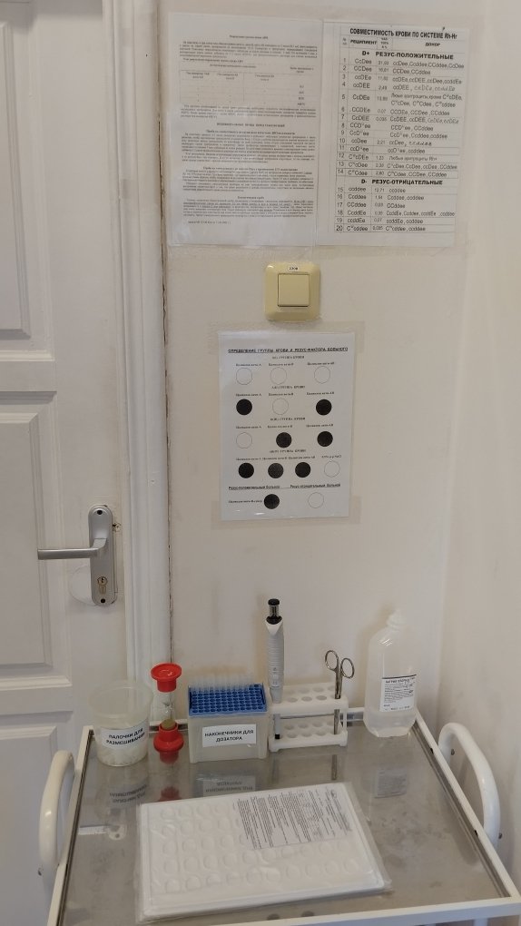
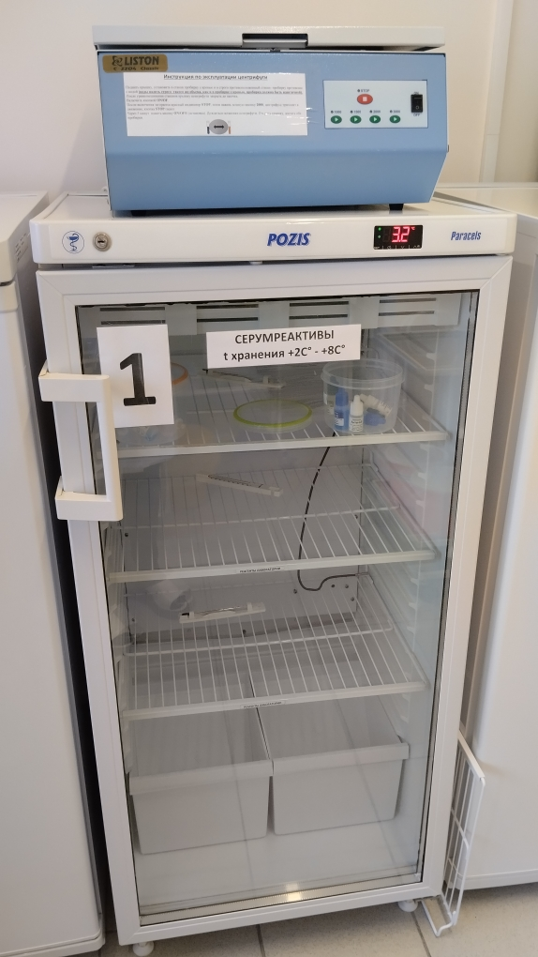
Кабинет переливания крови оснащается медицинским оборудованием

Slide 8
Создание запаса компонентов крови
В соответствии с приказом Министерства здравоохранения Российской Федерации от 05 декабря 2023 г. N 658н "Об утверждении норматива запаса донорской крови и (или) ее компонентов, а также порядка его формирования и расходования» в каждом ЛПУ должен быть создан необходимый запас компонентов крови.

Slide 9
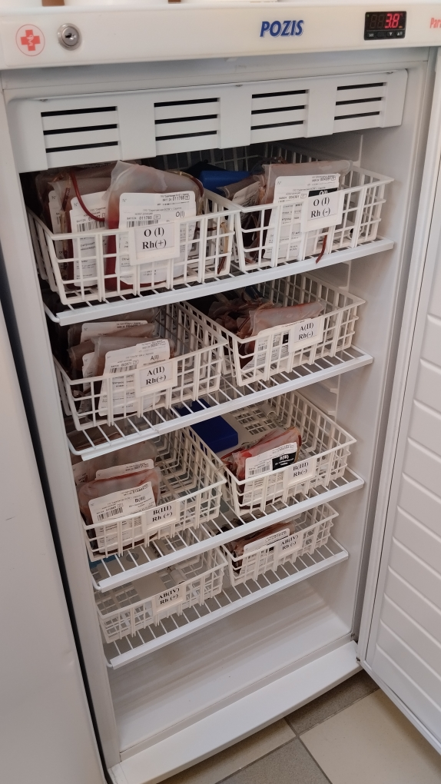
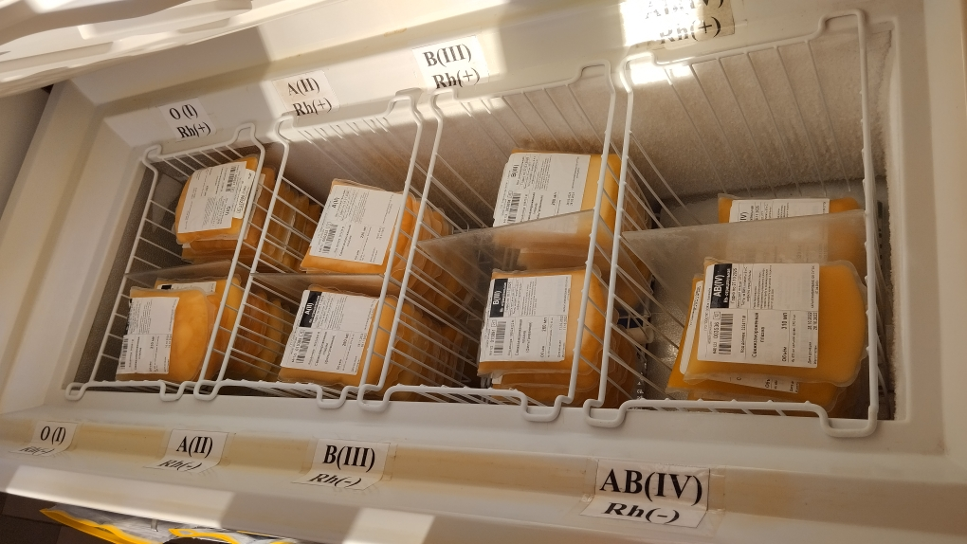
Объем запаса компонентов крови определяется трансфузионной активностью

Slide 10
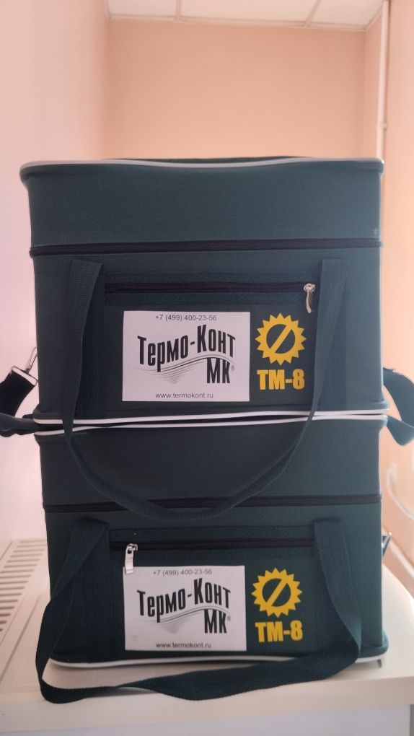
Транспортировка компонентов крови
Транспортировка компонентов крови осуществляется лицом, имеющим доверенность на получение компонентов крови и несущим ответственность за соблюдение правил транспортировки.
Транспортируют компоненты крови в специальных транспортных термоизоляционных контейнерах (не менее 2-х контейнеров при получении клеточных и замороженных компонентов крови). Эритроцитсодержащие компоненты крови во избежание гемолиза при транспортировке не подвергать переохлаждению или перегреванию.
Компоненты донорской крови при транспортировке оберегать от встряхивания, ударов и перевертывания.

Slide 11
Хранение компонентов донорской крови
№ п/п | Наименование компонента крови | Условия хранения | Температура транспортировки | Сроки хранения
1 | Донорская кровь и эритроцитсодержащие компоненты донорской крови | +2°C ... +6°C | не выше +10°C на протяжении максимального периода транспортировки, равного 24 часам | определяется используемым антикоагулянтом, добавочным раствором
2 | Концентрат тромбоцитов | +20°C ... +24°C | необходимо поддерживать температуру на уровне, приближенном к температуре хранения | 5 дней при условии непрерывного помешивания (при транспортировке допускается хранение без помешивания до 24 часов). Срок хранения можно продлить до 7 суток при условии использования методов инактивации патогенных биологических агентов и использования добавочных растворов для хранения тромбоцитов
3 | Плазма | не выше -25°C | необходимо поддерживать температуру на уровне, приближенном к температуре хранения, но не выше -18°C | 36 месяцев
4 | Криопреципитат | не выше -25°C | необходимо поддерживать температуру на уровне, приближенном к температуре хранения, но не выше -18°C | 36 месяцев (включая срок годности карантинизированной плазмы, из которой заготовлен криопреципитат)
Температура хранения компонентов крови регистрируется не реже 2 раз в сутки с записью в журналах регистрации температурного режима холодильников и морозильников..

Slide 12
Стандартные рабочие инструкции по оказанию трансфузиологической помощи
Должны быть разработаны в каждой медицинской организации и находиться на рабочих местах и в кабинете переливания крови.
Основание:
- п. 13 постановления Правительства РФ от 22 июня 2019 года № 797 «Об утверждении Правил заготовки, хранения, транспортировки и клинического использования донорской крови и ее компонентов и о признании утратившими силу некоторых актов Правительства Российской Федерации»,
- п. 9 приказа МЗ РФ от 26 октября 2020 г. №1148н «Об утверждении требований к организации системы безопасности деятельности субъектов обращения донорской крови и (или) ее компонентов при заготовке, хранении, транспортировке и клиническом использовании донорской крови и (или) ее компонентов»

Slide 13
Оказание трансфузиологической помощи пациентам
Заранее проводится
- определение показаний, учет противопоказаний
- выбор необходимой гемотрансфузионной среды
- оценка тяжести сопутствующей патологии
- информированное согласие больного на гемотрансфузию (либо решение консилиума)
- сбор трансфузионного и акушерского анамнеза
- анализ крови на группу, резус-фактор, фенотип, антиэритроцитарные антитела
- общий анализ крови и общий анализ мочи не ранее, чем за 3 дня до гемотрансфузии
- биохимический анализ крови (для исключения наличия противопоказаний к трансфузии), коагулограмма
Непосредственно перед трансфузией
- измерение АД, пульса, температуры тела
- подготовка трансфузионных сред к переливанию
- проведение иммуногематологических исследований на совместимость донорской крови с кровью реципиента

Slide 14
Порядок проведения трансфузий компонентов крови
Получение письменного добровольного информированного согласия пациента (для детей до 15 лет и недееспособных – их законных представителей) на переливание компонентов крови либо решение консилиума врачей (например, лечащий врач, зав.отделением и врач-трансфузиолог) в случаях, когда состояние пациента не позволяет выразить ему свою волю.
Сбор акушерского и трансфузионного анамнеза (число трансфузий в анамнезе, наличие посттрансфузионных реакций, у женщин – рождение детей с гемолитической болезнью новорожденных, выкидыши, антенатальная гибель плода вследствие наличия антител к антигенам системы резус и АВО).
Макроскопическая оценка трансфузионной среды (эритроцитсодержащие компоненты оцениваются на месте хранения , свежезамороженная плазма и криопреципитат – после разморозки). Критериями годности для переливания являются: герметичность упаковки, правильность паспортизации, для эритроцитсодержащих сред – прозрачность плазмы, равномерность верхнего слоя эритроцитов, наличие четкой границы между эритроцитами и плазмой; для плазмы свежезамороженной и криопреципитата – прозрачность, отсутствие хлопьев и сгустков.

Slide 15
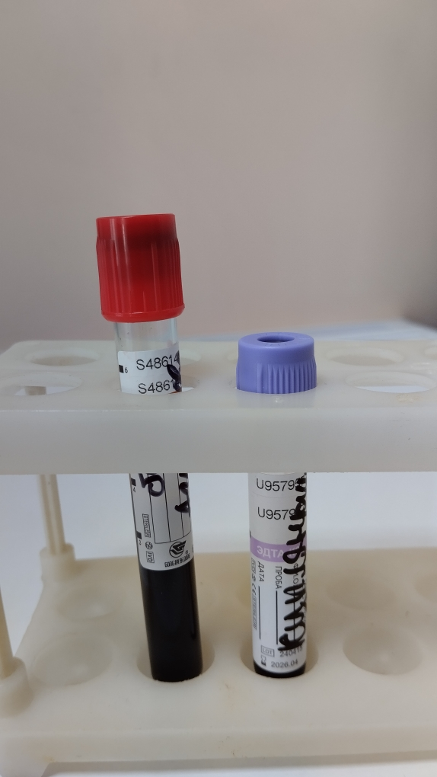
Идентификация личности пациента перед трансфузией
1.Перед взятием образца крови реципиента на совместимость необходимо провести идентификацию пациента:
– если пациент находится в сознании, попросить его назвать себя по имени, фамилии, сообщить дату рождения, проверить фамилию пациента по истории болезни;
– если пациент без сознания (неадекватен), попросить лечащего врача верифицировать личность пациента;
2.Взятие образца крови реципиента перед трансфузией осуществляется не ранее чем за 24 часа до трансфузии из периферической либо центральной вены в 2 одноразовых пробирки (1- без консерванта либо с активатором свертывания, 2 – в пробирку с консервантом ЭДТА-К3), на этикетках пробирок указываются дата взятия образца крови, фамилия и инициалы реципиента, наименование отделения, АВ0 и резус-принадлежность реципиента.
Количество необходимой крови для проведения проб на совместимость – 5 мл.

Slide 16
Перед трансфузией эритроцитов реципиентам проводятся
- первичное и подтверждающее (перекрестным методом) определение группы крови по системе ABO и резус- принадлежности; определение антигена эритроцитов К1 системы Kell
- определение антигенов эритроцитов C, c, E, e, то есть фенотипа (у лиц женского пола в возрасте до 18 лет, женщин детородного возраста , реципиентов с отягощенным трансфузионным анамнезом, имеющих антитела к антигенам эритроцитов, реципиентов, нуждающихся в повторных трансфузиях); фенотип определяется повторно при необходимости следующей трансфузии, при совпадении результата с первичным определением считается установленным и в дальнейшем не определяется;
- скрининг антиэритроцитарных антител в непрямом антиглобулиновом тесте с использованием не менее трех образцов стандартных тест-эритроцитов, типированных по антигенам C, c, E, e, К, Кидд, Даффи, Лютеран, MNS, Левис.
- при наличии антиэритроцитарных антител у реципиента перед транфузией эритроцитсодержащих компонентов крови в лаборатории медицинской организации проводится индивидуальный подбор эритроцисодержащих компонентов крови с использованием непрямого антиглобулинового теста.

Slide 17
Перед трансфузией эритроцитов реципиентам проводятся
При трансфузиях новорожденным проводится индивидуальный подбор эритроцитсодержащих компонентов донорской крови с применением непрямого антиглобулинового теста или теста с такой же чувствительностью. Анализ проводится как с сывороткой крови ребенка, так и с сывороткой крови матери. Если у матери и ребенка разные группы крови по системе АВ0, то выбирают эритроциты донора, совместимые с сывороткой ребенка и с учетом специфичности аллоимунных антител, выявленных у матери.
При невозможности взятия образцов крови матери допускается трансфузия на основании результатов индивидуального подбора с использованием сыворотки ребенка.

Slide 18
Перед трансфузией свежезамороженной плазмы, кронцентрата тромбоцитов, криопреципитата реципиентам проводятся
-определение группы крови по системе АВ0 и резус-принадлежности;
-определение антигена К;
-скрининг аллоиммунных антител с использованием не менее 3 образцов тест-эритроцитов.

Slide 19
Правила проведения трансфузий
Выбрав компонент крови для переливания, врач обязан сравнить запись определения группы крови по системе АВО и резус-принадлежности реципиента в истории болезни и донора на этикетке контейнера, приготовленной для переливания.
Реципиентам, у которых при скрининге не были выявлены аллоиммунные антитела, проводят трансфузии эритроцитсодержащих компонентов донорской крови, совместимых по антигенам АВ0 и резус-принадлежности.
При трансфузиях эритроцитсодержащих компонентов донорской крови лицам женского пола в возрасте до 18 лет и женщинам детородного возраста, реципиентам, которым показаны повторные трансфузии, реципиентам, у которых когда-либо выявлялись аллоиммунные антитела, а также реципиентам, у которых в анамнезе отмечены несовместимые трансфузии, дополнительно учитывают совместимость донора и реципиента по антигенам эритроцитов С, с, Е, е.

Slide 20
Иммуногематологические исследования перед переливанием эритроцитов
1. переопределение группы крови больного и донора по АВО
2. переопределение резус-принадлежности крови больного и донора
3. проба на индивидуальную совместимость (по системе АВО на плоскости)
4. биологическая проба

Slide 21
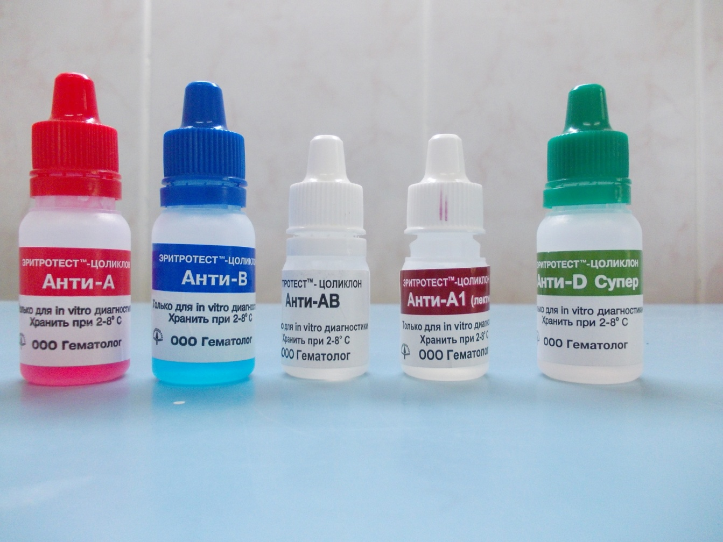
Первичное определение группы крови и резус-принадлежности пациента

Slide 22
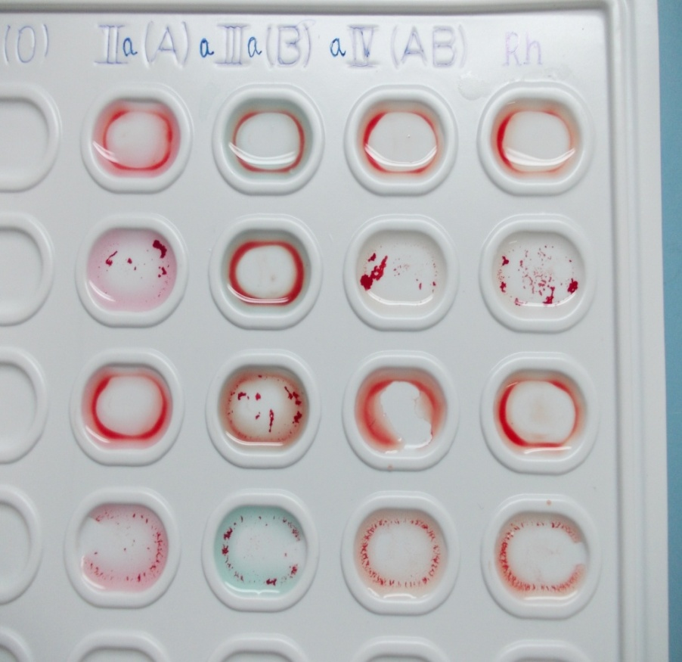
Определение группы крови и резус-фактора с помощью цоликлонов
На планшет наносят по большой капле цоликлонов анти-А , анти-В, анти-АВ, анти-D-супер и по 1 капле исследуемых эритроцитов (в соотношении 10:1), перемешивают и наблюдают за реакцией при покачивании в течение 3 мин.
Трактовка результатов:
O(I) – нет агглютинации
A(II) – агглютинация с анти-А, анти-АВ
B(III) - агглютинация с анти-В, анти-АВ
AB(IV) - агглютинация с анти-А, анти-В, анти-АВ, нет агглютинации с каплей физраствора
Резус-положительный – есть агглютинация с анти-D-супер
Резус-отрицательный – нет агглютинации с анти-D-супер

Slide 23
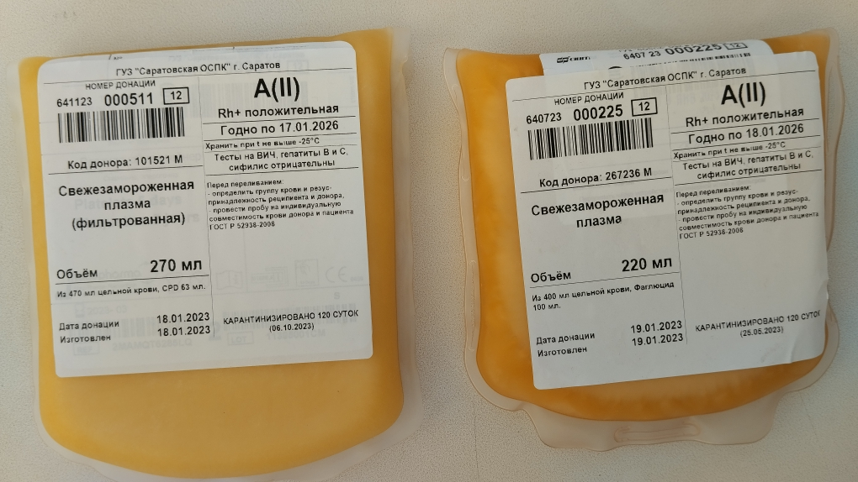
Иммуногематологические исследования перед переливанием плазмы
1.Переопределение групповой принадлежности эритроцитов больного по системе АВО. Группа и резус-принадлежность плазмы устанавливается по этикетке.
2. Биологическая проба.

Slide 24
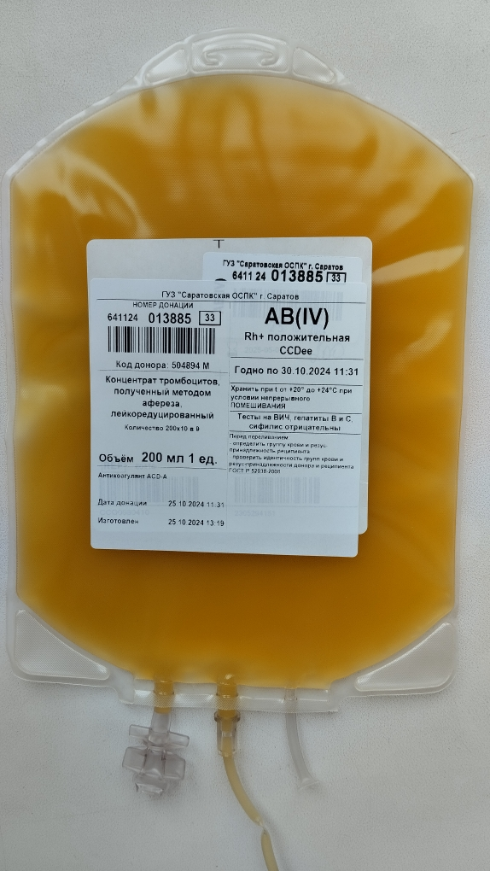
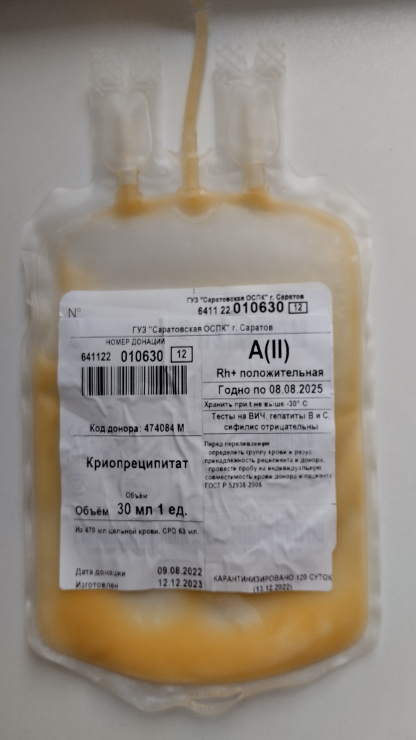
Иммуногематологические исследования перед переливанием концентрата тромбоцитов и криопреципитата
1.Переопределение групповой принадлежности эритроцитов больного по системе АВО.
Группа и резус-принадлежность компонента крови устанавливается по этикетке. 2. Биологическая проба.

Slide 25
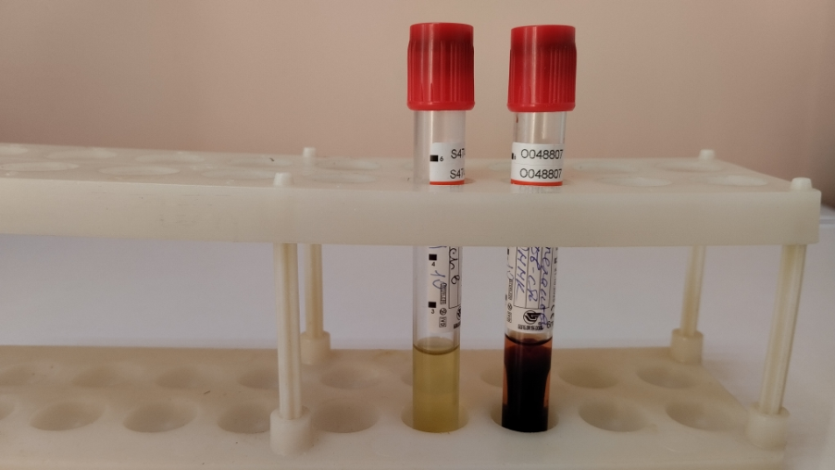
Проба на индивидуальную совместимость по АВО
Перед проведением проб на совместимость необходимо отделить сыворотку пациента от эритроцитов в отдельную пробирку (либо методом спонтанного оседания эритроцитов, либо методом центрифугирования). Центрифугирование крови реципиента в плановом порядке осуществляется не ранее чем через 30 минут после взятия крови у больного.

Slide 26
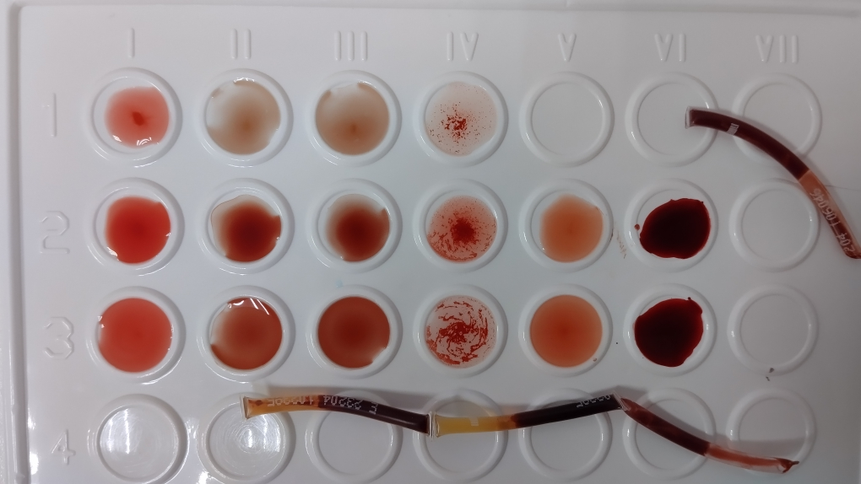
Проба на индивидуальную совместимость по АВО
Проба на совместимость по групповым антигенам АВО на плоскости
На планшет наносят 2-3 капли сыворотки реципиента и добавляют небольшое количество эритроцитов образца крови донора с таким расчетом, чтобы соотношение эритроцитов и сыворотки было 1:10 (для удобства рекомендуется сначала выпустить несколько капель эритроцитов из «хвостов» контейнера в отдельную лунку планшета, затем оттуда палочкой перенести маленькую каплю эритроцитов в сыворотку). Далее эритроциты перемешивают с сывороткой, планшет слегка покачивают в течение 5 мин, наблюдая за ходом реакции. По истечении указанного времени в реагирующую смесь можно добавить 1-2 капли физиологического раствора хлорида натрия для снятия возможной неспецифической агрегации эритроцитов.
Учет результатов. Наличие агглютинации эритроцитов означает, что кровь донора несовместима с кровью реципиента и не должна быть ему перелита. Если по истечении 5 мин агглютинация эритроцитов отсутствует, то это означает, что кровь донора совместима с кровью реципиента по групповым агглютиногенам.

Slide 27
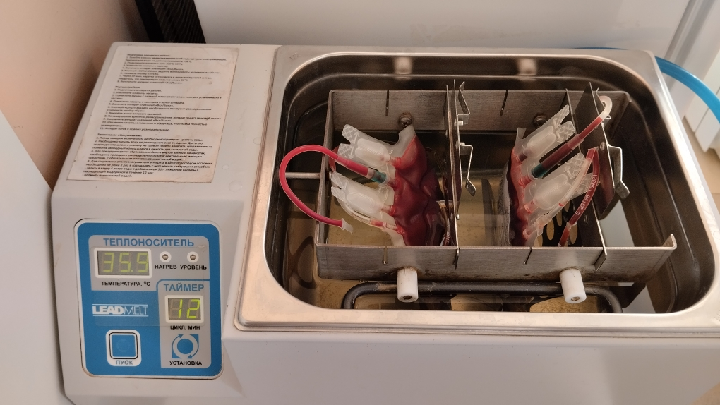
Подготовка трансфузионных сред к переливанию
Компоненты донорской крови (эритроцитсодержащие среды, плазма, криопреципитат)
должны размораживаться
и подогреваться до необходимой температуры с использованием
специально предназначенного оборудования.
Время подогрева (разморозки) – 20 минут при температуре
+37 град.С

Slide 28
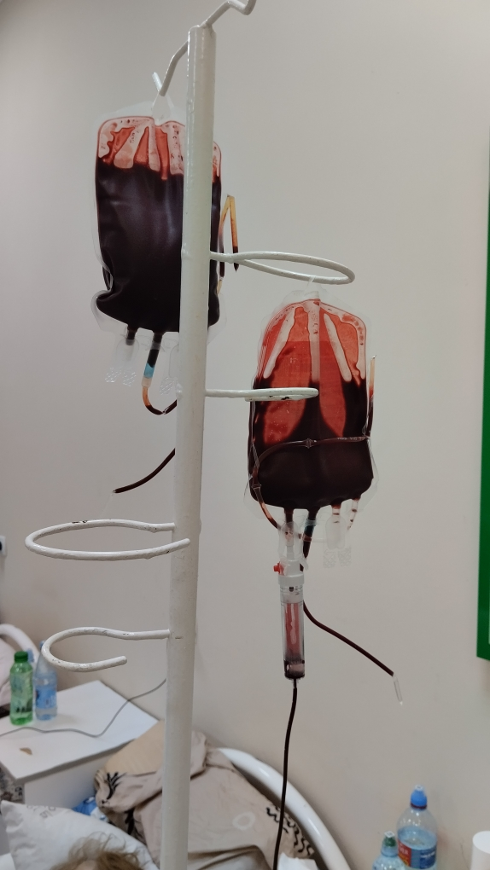
Биологическая проба
Перед трансфузией необходимо измерить у пациента артериальное давление, пульс, температуру.
Далее компоненты крови переливают со скоростью 2 мл в минуту первые 15 минут трансфузии, наблюдая за состоянием реципиента. При трансфузии криопреципитата биологическая проба не проводится.

Slide 29
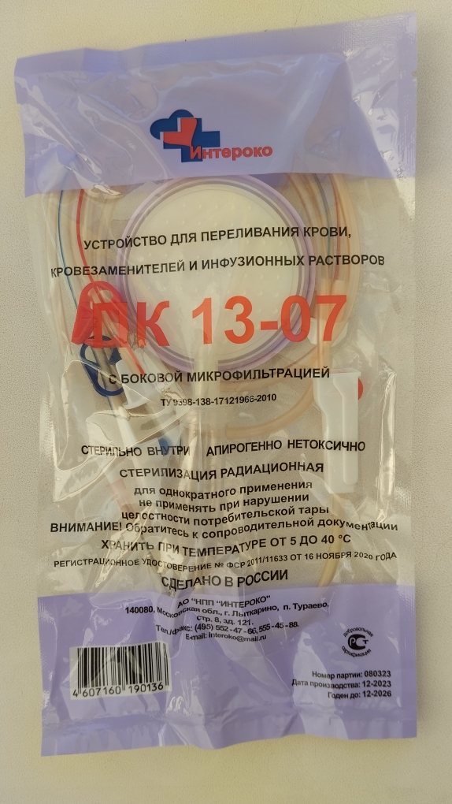
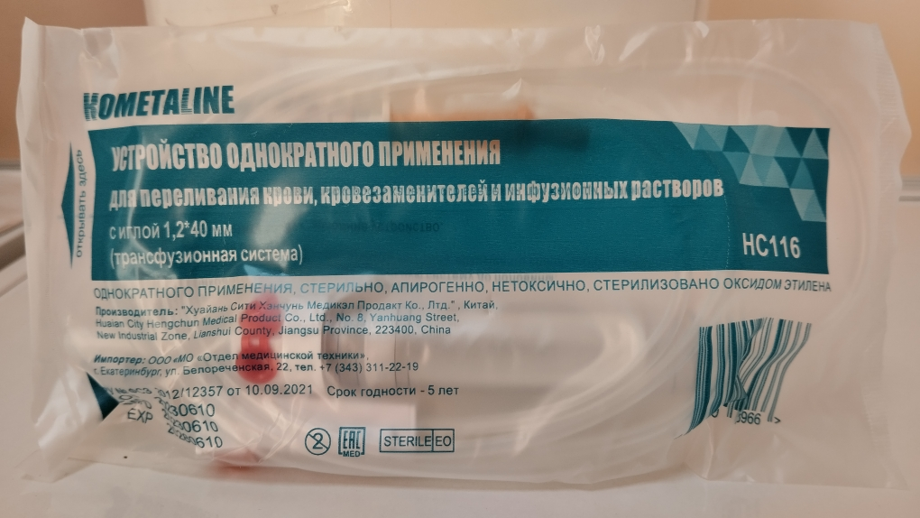
Устройства для проведения трансфузий

Slide 30
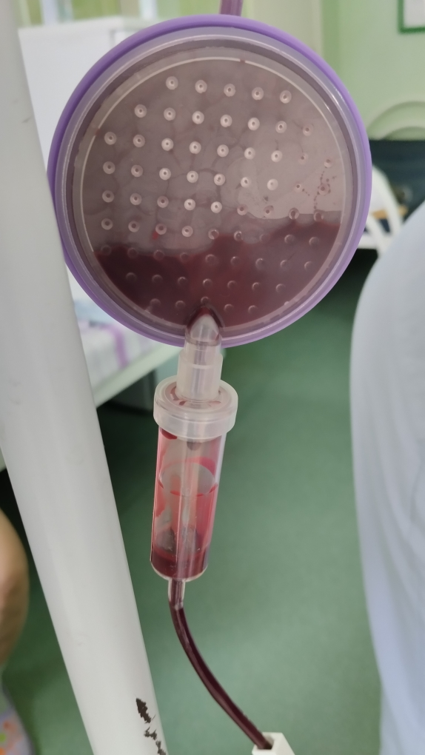
Устройство для переливания крови, кровезаменителей и инфузионных растворов ПК 13-07 с боковой микрофильтрацией
Устройство обеспечивает капельный (до 80 капель в мин.) и струйный режимы переливания эритроцит-содержащих сред. С помощью устройства ПК 13-07 с микрофильтром возможно производить управляемое переливание эритроцитной взвеси в объеме от 0,25 до 1,5 л, при этом коэффициент фильтрации составляет 99%, морфологические свойства эритроцитов после фильтрации соответствуют исходному состоянию. В результате фильтрации осуществляется удаление макро- и микроагрегатов диаметром более 30 мкм с эффективностью не менее 95%.

Slide 31
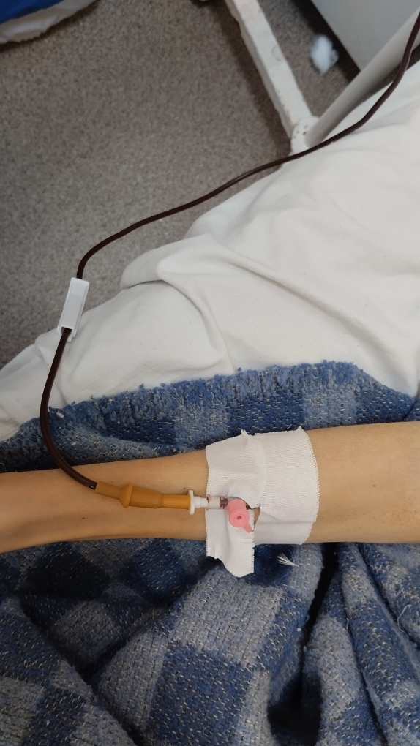
Наблюдение за пациентом во время трансфузии
Врач, проводящий трансфузию, определяет необходимость предтрансфузионной подготовки пациента, в том числе необходимость назначения лекарственных препаратов для профилактики реакций и осложнений в связи с трансфузией.
Во время трансфузии за больным устанавливается наблюдение со стороны врача и среднего медицинского персонала с целью своевременного выявления клинических проявлений посттрансфузионных реакций и осложнений (жар, боль в месте укола, в пояснице, за грудной клеткой, брюшной полости, гипотония, тахикардия, удушье, изменение цвета кожных покровов и.т.д.)

Slide 32
После гемотрансфузии…
За больным устанавливается
наблюдение дежурного медперсонала –
оценивается макроскопически цвет мочи, измеряются ежечасно
в течение 2 часов АД, пульс, температура, диурез,
справляются о самочувствии больного.
На следующий день в обязательном порядке назначаются ОАК, ОАМ; биохимический анализ крови (при наличии отклонений в нем до трансфузии), после переливания плазмы – коагулограмму.

Slide 33
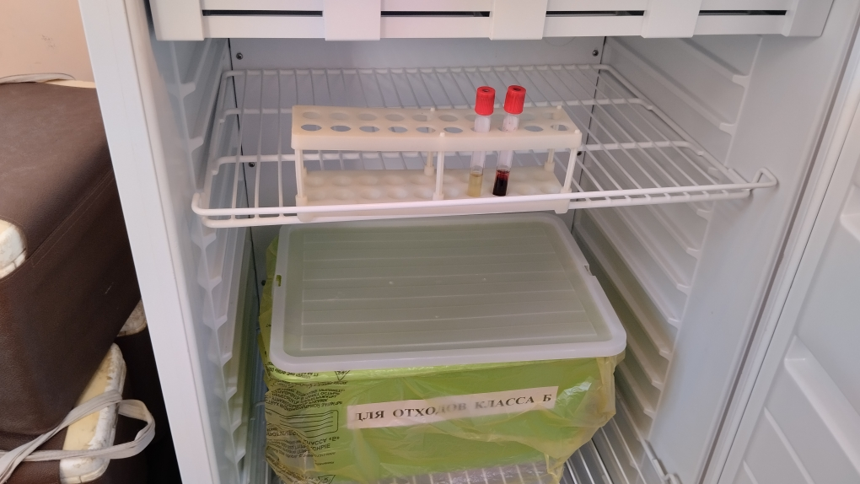
Хранение остатков трансфузионных сред
Контейнер с остатками (не менее 5 мл) гемотрансфузионной среды с этикеткой, промаркированный (ФИО реципиента, дата, время начала и окончания трансфузии, фамилия врача, переливавшего компонент крови) доставляют в КПК и помещают в специальный контейнер для отходов класса Б в медицинский холодильник для остатков гемотрансфузионных сред на хранение не менее чем на 48 часов. Промаркированную пробирку с кровью пациента, взятой до переливания на совместимость, хранят в том же холодильнике в течение 48 часов при температуре +4+2 градуса.

Slide 34
Оформление трансфузии в истории болезни
Сведения о групповой и резус-принадлежности, фенотипа больного с указанием даты и подписи лечащего врача - на титульном листе истории болезни.
Заключение об изосерологическом исследовании крови больного (группа крови по системам АВО и Резус, фенотип, антитела) -на внутренней стороне титульного листа.
Результат первичного определения группы крови больного лечащим врачом в отделении с указанием наименования используемых реагентов , серии и срока годности, производителя.
Результаты лабораторных исследований крови больного – общий анализ крови и общий анализ мочи не ранее, чем за 3 дня до и на следующий день после гемотрансфузии, биохимический анализ крови, коагулограмма.
Информированное согласие больного на гемотрансфузию или решение консилиума из 3 врачей о необходимости ее проведения.
Предтрансфузионный эпикриз (где записываются показания к трансфузии, отсутствие противопоказаний, необходимые трансфузионные среды и их количество, группа крови, резус-фактор), – в дневнике истории болезни.
Протокол гемотрансфузии рекомендуемого образца в приложении № 11приказа 1170н
Лист регистрации трансфузий донорской крови и ее компонентов.
Посттрансфузионный эпикриз (отмечается наличие или отсутствие реакций и осложнений).
Наблюдение за больным после гемотрансфузии (осмотры дежурного врача ).
После получения результатов анализов – оценка эффективности трансфузии (клиническая и лабораторная динамика).
Регистрации трансфузий в журналах учета поступления трансфузионных сред для клинического использования (унифицированная форма медицинской документации № 494-1/у, утверждена приказом Министерства здравоохранения Российской Федерации от 27 октября 2020 г. № 1157н).

Slide 35
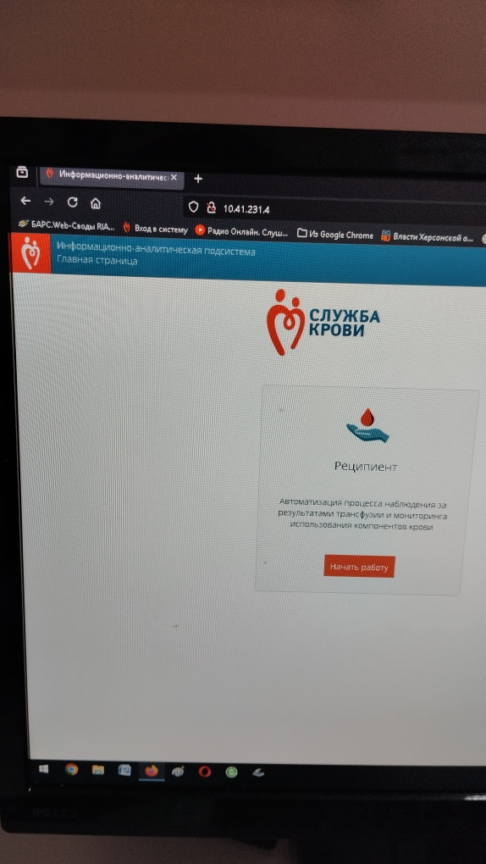
Размещение сведений о проведенной трансфузии в базе данных донорства крови и ее компонентов
Основание:
-постановление Правительства РФ от 22.06.2019 г. № 797
-приказ МЗ РФ от 26.10.2020 г. №1148н
-приказ МЗ РФ от 16.08.2024 года №424н

Slide 36
Мероприятия при возникновении осложнения
1. Прекратить трансфузию, снять контейнер с кровью, не извлекая из вены иглу, приступить к оказанию экстренной медицинской помощи в зависимости от характера осложнения .
2. Немедленно информировать о возникновении осложнения главного врача, заместителя главного врача по медицинской части, врача-трансфузиолога.
3.Провести, совместно с врачами лаборатории, повторные контрольные исследования – переопределение группы крови и резус-фактора больного из пробирки с кровью, взятой до переливания и из периферической вены больного; группу крови донора из контейнера, провести пробы на совместимость крови донора и реципиента по группе крови АВО и резус – фактору.
4. Провести пробу на выявление раннего гемолиза для дифференциальной диагностики гемолитического и негемолитического характера осложнений. Для этого производится взятие крови реципиента в пробирку с консервантом в количестве 3 мл и центрифугирование при 1500-2000 об/мин в течение 5 мин. Красный цвет сыворотки свидетельствует о наличии гемолиза.

Slide 37
Мероприятия при возникновении осложнения
5. При возникновении гемолитического посттрансфузионного осложнения после трансфузии компонентов донорской крови обеспечить направление в ГУЗ СОСПК оставшейся части трансфузионной среды для исследования и образцов крови реципиента в количестве 5 мл без стабилизатора, взятых до и после трансфузии, для полного серологического исследования, включающего в себя определение аллоиммунных антител у реципиента и донора и их идентификацию, группы крови по системе АВО и резус-принадлежности крови донора и реципиента, антигенов эритроцитов реципиента С, с, Е, е и других систем (Кидд, Даффи, Лютеран, MNS, Левис и другие); прямого антиглобулинового теста, выполненного в образцах крови реципиента, взятых до и после трансфузии.
6. Заполнить и направить в ГУЗ «Саратовская областная станция переливания крови» и Федеральное медико-биологическое агентство извещение о реакциях и об осложнениях (в срок не позднее 3 рабочих дней с момента выявления реакции и (или) осложнения).
7. Внести результаты лабораторного исследования причин гемолитического осложнения после трансфузии в медицинскую документацию реципиента.

Slide 38
Переливание крови…
Переливание крови
подобно вступлению в брак:
не следует делать этого
под влиянием минутного порыва,
по легкомыслию или нечаянности –
а также чаще,
чем это действительно необходимо.
(Beal R.W.Aust.N.Z.J.Surg., 1976)

Slide 39
СПАСИБО ЗА ВНИМАНИЕ

